Slide 1






快速操作指引(Quick Start Guide）
L（左耳） | R（右耳）
X1 点击1次 ： . 接听电话(Answer phone call) 挂断电话(End phone call) 音乐播放(Music Play) 音乐暂停(Music Pause) X3 点击3次 : . . . 触发Siri (Siri Activation) :01”按住1秒 ：— 拒接来电(Reject phone call) ANC模式切换(ANC Mode Switch) | X1 点击1次： . 接听电话(Answer phone call) 挂断电话(End phone call) 音乐播放(Music Play) 音乐暂停(Music Pause) X2 点击2次: . . 下一曲(Next Track) X3 点击3次 : .. . 上一曲(Previous Track) :01” 按住1秒 ：— 拒接来电(Reject phone call) ANC模式切换(ANC Mode Switch)
Touch Sensing Area
X3 点击3次 ： ...
蓝牙配对模式(Bluetooth Pairing Mode)
X5 点击3次 ： .....
左右耳机连接(Earbuds Linking)
：10”按住10秒： ——
恢复出厂设置(Factory Reset)
CMT-TWSBT-013

Slide 2


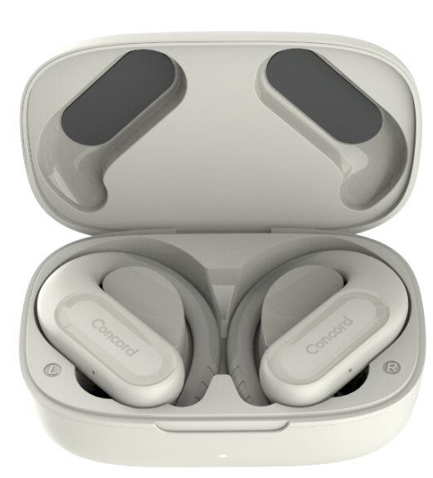
快速操作指引(Quick Start Guide）
L（左耳） | R（右耳）
X1 点击1次 ： . 接听电话(Answer phone call) 挂断电话(End phone call) 音乐播放(Music Play) 音乐暂停(Music Pause) X2 点击2次 : . . 切换LED效果(LED Pattern Switch) X3 点击3次 : . . . 触发Siri (Siri Activation) :01”按住1秒 ：— 拒接来电(Reject phone call) ANC模式切换(ANC Mode Switch) | X1 点击1次： . 接听电话(Answer phone call) 挂断电话(End phone call) 音乐播放(Music Play) 音乐暂停(Music Pause) X2 点击2次: . . 下一曲(Next Track) X3 点击3次 : .. . 上一曲(Previous Track) :01” 按住1秒 ：— 拒接来电(Reject phone call) ANC模式切换(ANC Mode Switch)
Alert LED
Touch Sensing Area
当耳机在仓内：(in charging case)
X3 点击3次 ： ...
蓝牙配对模式(Bluetooth Pairing Mode)
X5 点击3次 ： .....
左右耳机连接(Earbuds Linking)
：10”按住10秒： ——
恢复出厂设置(Factory Reset)
CMT-TWSBT-013

Slide 3


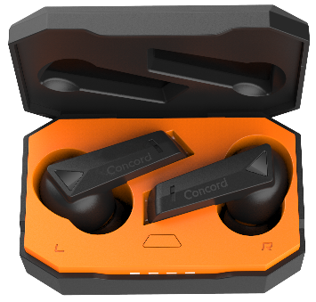

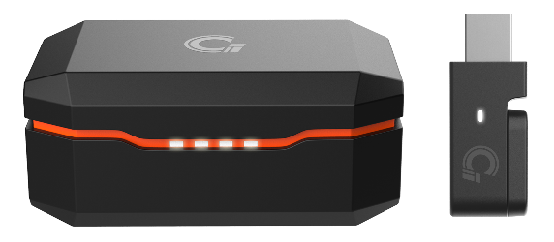
快速操作指引(Quick Start Guide）
L（左耳） | R（右耳）
X1 点击1次 ： . 接听电话(Answer phone call) 挂断电话(End phone call) 音乐播放(Music Play) 音乐暂停(Music Pause) X2 点击2次 : . . 切换LED效果(LED Pattern Switch) X3 点击3次 : . . . 触发Siri (Siri Activation) :01”按住1秒 ：— 拒接来电(Reject phone call) ANC模式切换(ANC Mode Switch) | X1 点击1次： . 接听电话(Answer phone call) 挂断电话(End phone call) 音乐播放(Music Play) 音乐暂停(Music Pause) X2 点击2次: . . 下一曲(Next Track) X3 点击3次 : .. . 上一曲(Previous Track) :01” 按住1秒 ：— 拒接来电(Reject phone call) ANC模式切换(ANC Mode Switch)
Touch Sensing Area
当耳机在仓内：(in charging case)
X3 点击3次 ： ...
蓝牙配对模式(Bluetooth Pairing Mode)
X5 点击3次 ： .....
左右耳机连接(Earbuds Linking)
：10”按住10秒： ——
恢复出厂设置(Factory Reset)
CMT-TWSBT-011

Slide 4
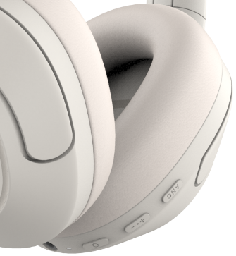
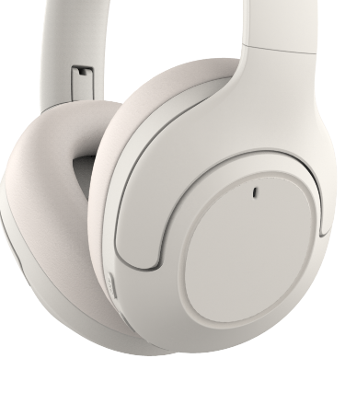
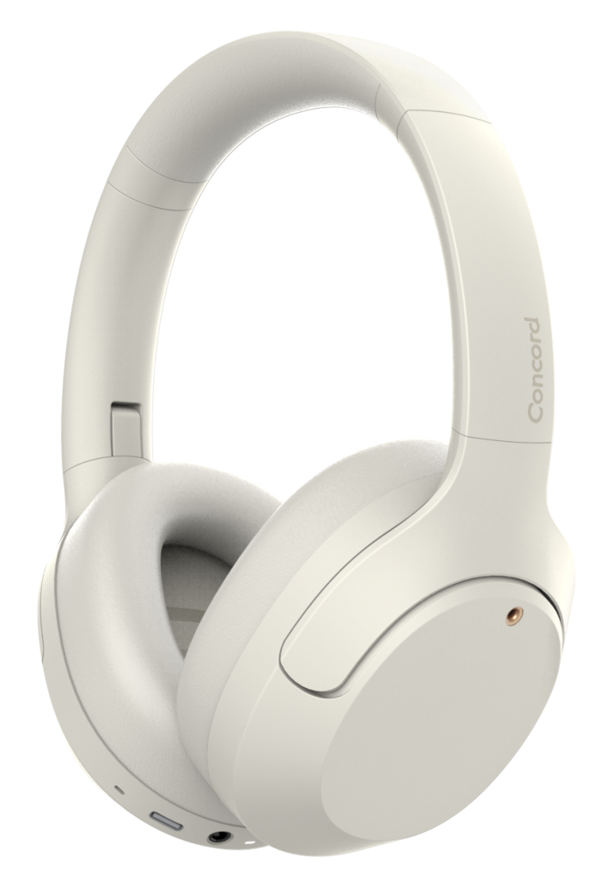
快速操作指引(Quick Start Guide）
X1 点击1次
模式切换ANC On/ANC OFF/Awareness
ANC模式切换按键
麦克风静音/语音助手激活按键
X1 点击1次
MIC Mute/Unmute
Siri Activation
触摸控制面板
(Touch Panel）
X2 点击2次 音乐播放/暂停 (Music Play/Pause) 接听电话 (Answer phone call) 保留当前通话，接听第三方通话 (Hold current call and pick up three-way call)
:02” 同时按住MFB & MUTE 2秒出厂复位 (Factory Reset)
多功能按键(MFB)
:01” 按住1秒 拒听电话 (Reject phone call） 挂断电话 (End phone call) 取消电话 (Cancel outgoing call) 保持当前通话，拒听第三方(Hold current call and reject three-way call )
:02” 按住2秒开机/关机 (Power ON/OFF)
:05” 关机状态，按住5秒进入配对 (Paring Mode)
向上滑动音量增加 (Volume Up)
CMT-OVEAN-008
X2 点击2次断开蓝牙/回连蓝牙 (Disconnect/Connected)
向下滑动音量减少 (Volume Down)
向前滑动下一曲(Next Tracking)
向后滑动上一曲 (Previous Tracking)

Slide 5


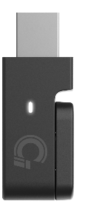
快速操作指引(Quick Start Guide）
X1 点击1次 EQ On/OFF
EQ模式切换按键
音量调节旋钮 (Volume Rotary)
游戏/语音平衡旋钮
Game/Chat Balance Rotary
2.4G/蓝牙工作模式切换滑动开关(Gaming/Bluetooth Mode Slide Switch)
多功能按键(MFB)
:03” 按住3秒开机/关机 (Power ON/OFF)
X1 点击1次 接听电话(Answer phone call)
:05” 按住5秒 配对模式(Pairing Mode)
X1 点击1次 挂断电话(End phone call)
麦克风静音按键(MIC Mute/Unmute Switch)
CMT-OVEBG-001
X1 点击1次 MIC静音 (MIC Mute/Unmute)
X2 点击2次 拒接来电 (Calling Reject)
:02” 按住2秒后松开 灯效切换(RGB Effect Switch)

Slide 6
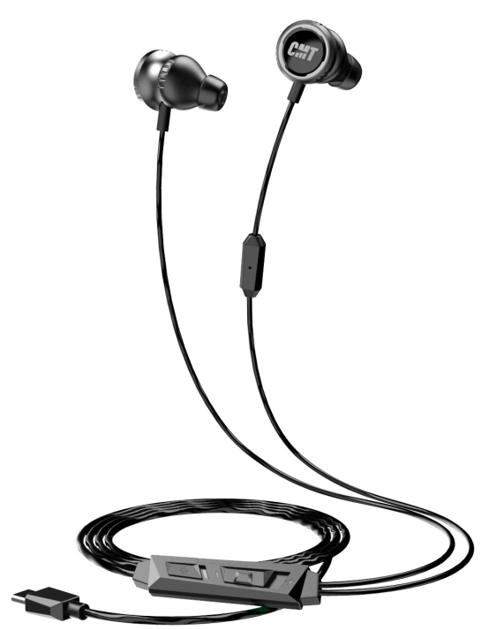
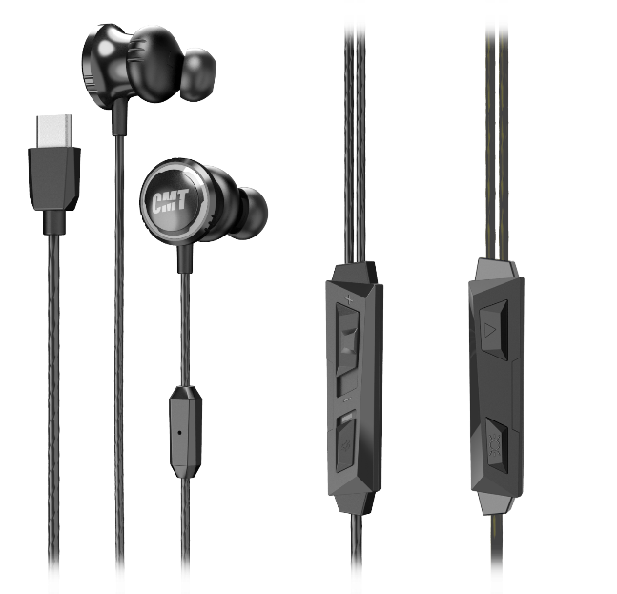
快速操作指引(Quick Start Guide）
音乐播放/暂停按键
Music Play/Pause
滑动音量调节器
Volume Slide Potentiometer
静音拨动按键 Mute/Unmute
灯效切换按键 RGB Effect Switch
CMT-INEUW-001

